Slide 1
Юридические профессии
Прокурор и адвокат

Slide 2
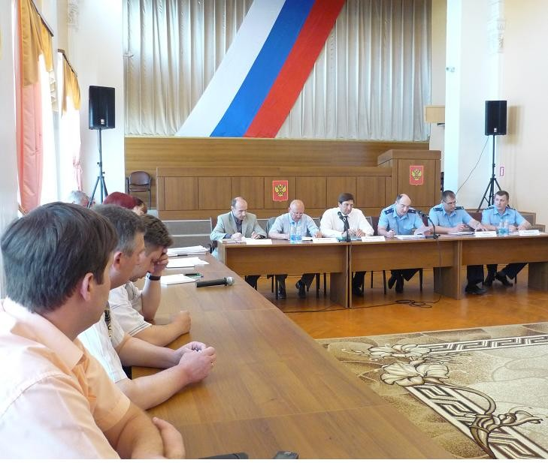
Прокурор
Прокурор может участвовать в суде в качестве государственного обвинителя, занимается работой со следователями или самостоятельно проводит расследования, выдаёт санкции на проведение обысков и арестов. В компетенции прокурора находится также детальный анализ доказательств вины подсудимого и предложение меры наказания для него.

Slide 3
Чтобы стать прокурором нужно:
получить высшее юридическое образование в учебном заведении, которое имеет государственную аккредитацию;
иметь определенный стаж работы на должности следователя;
предоставить справку об удовлетворительном состоянии здоровья.

Slide 4
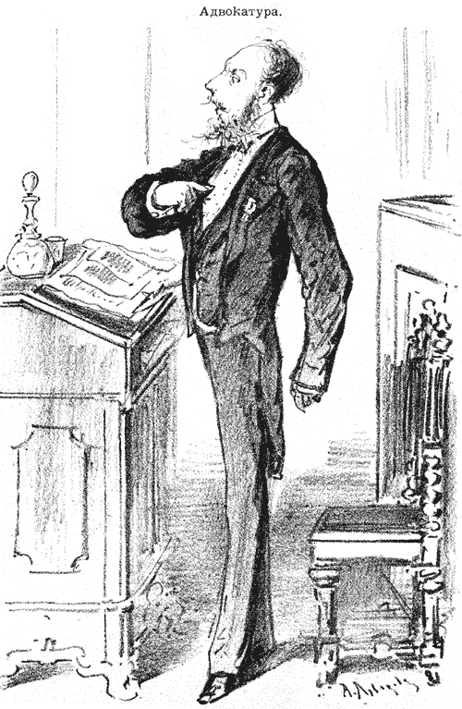
Адвокат
Адвокатура Украины является добровольным профессиональным
общественным объединением, призванным согласно Конституции Украины,
содействовать защите прав, свобод и представлять законные интересы
Граждан.

Slide 5
Чтобы стать адвокатом нужно:
иметь высшее юридическое образование;
иметь стаж работы по специальности юриста или помощника адвоката не менее двух лет;
сдать квалификационные экзамены;
получить свидетельство о праве на занятие адвокатской деятельностью;
принять Присягу адвоката Украины.

Slide 6
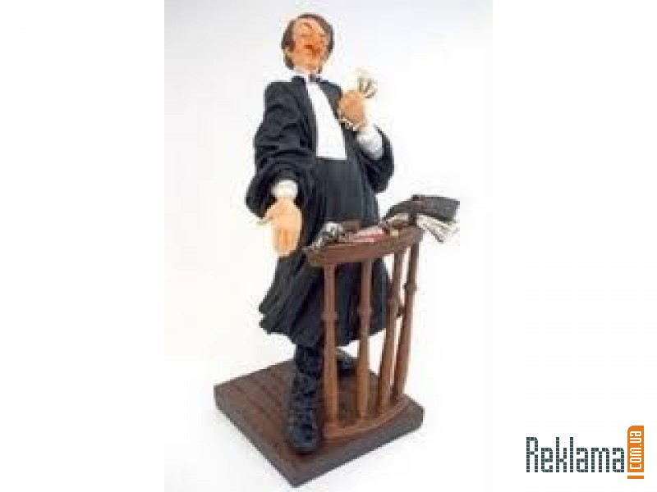
Адвокат не может работать в суде, прокуратуре,
государственном нотариате, органах внутренних дел, службы
безопасности, государственного управления. Адвокатом не может быть
лицо, имеющее судимость.

Slide 7
КОНЕЦ

